Slide 1
Муниципальное автономное дошкольное образовательное учреждение детский сад № 30 «Колобок» станицы Выселки
муниципального образования Выселковский район
Годовой отчет о работе краевой инновационной площадке за 2023 год
Тема инновационного проекта:
«Внедрение эффективной воспитательной модели дошкольного образования посредством формирования интереса и потребности в чтении (восприятии) книг у детей дошкольного возраста»

Slide 2
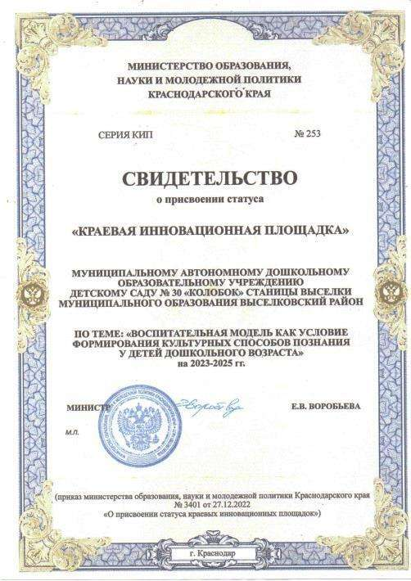
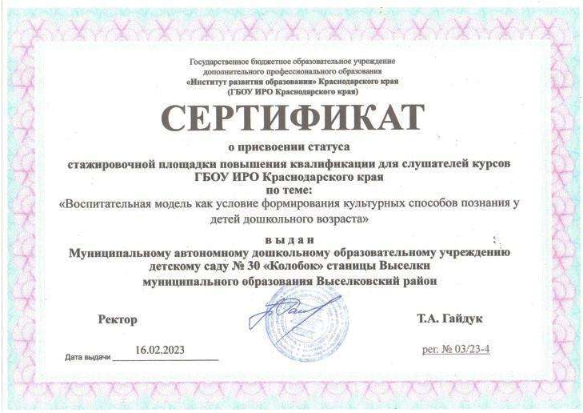
«Воспитательная модель как условие формирования культурных способов познания у детей дошкольного возраста»

Slide 3
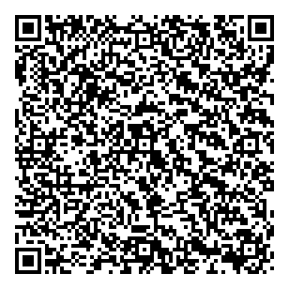
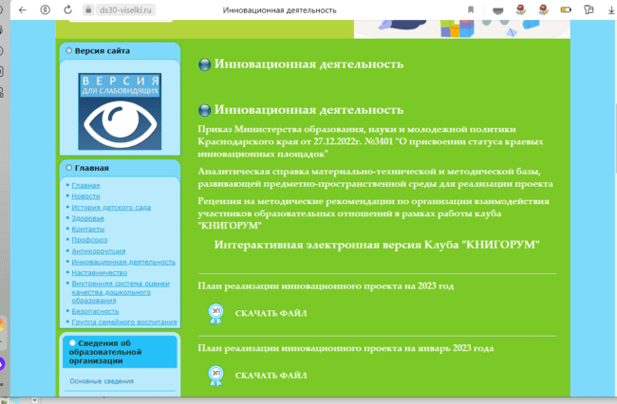
Официальный сайт МАДОУ ДС № 30 «Колобок»
Раздел «Инновационная деятельность»
https://ds30-viselki.ru/index.php/aproll/616-proekt-vnedrenie-effektivnoj-vospitatelnoj-modeli-doshkolnogo-obrazovaniya-posredstvom-razvitiya-interesa-k-chteniyu-vospriyatiyu-khudozhestvennoj-literatury-u-detej-starshego-doshkolnogo-vozrasta

Slide 4
https://pzhloul99.ukit.me/knigorum
Интерактивная электронная версия клуба «КНИГОРУМ»

Slide 5
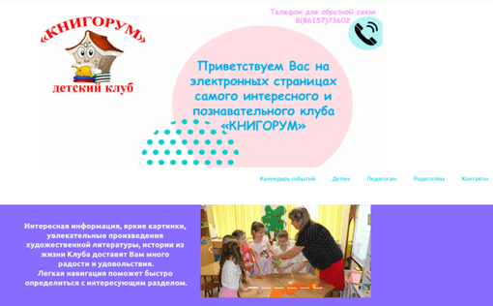
Данная педагогическая модель
включает три модуля:
чит ат ельский клуб «КНИГОРУМ»;
библиот ека;
инт еракт ивная элект ронная
версия клуба «КНИГОРУМ».
Библиотека
Электронная версия

Slide 6
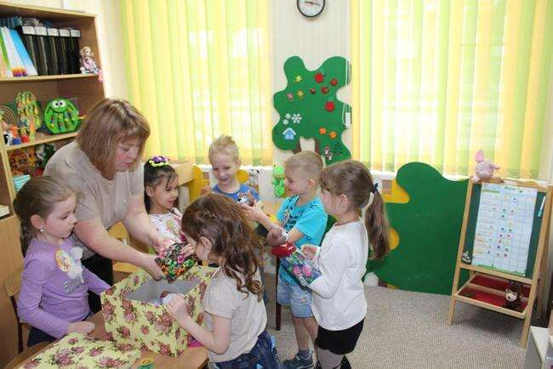
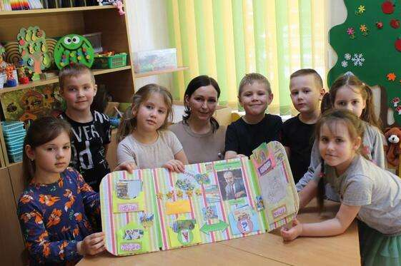
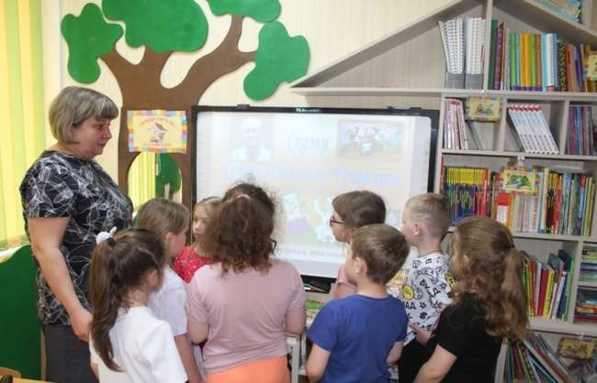
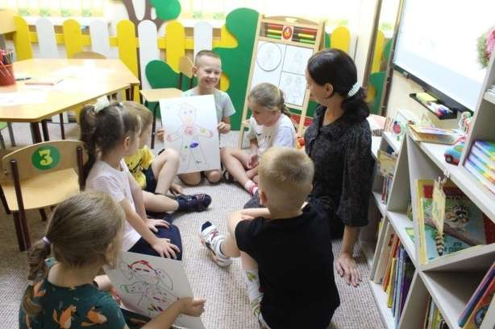
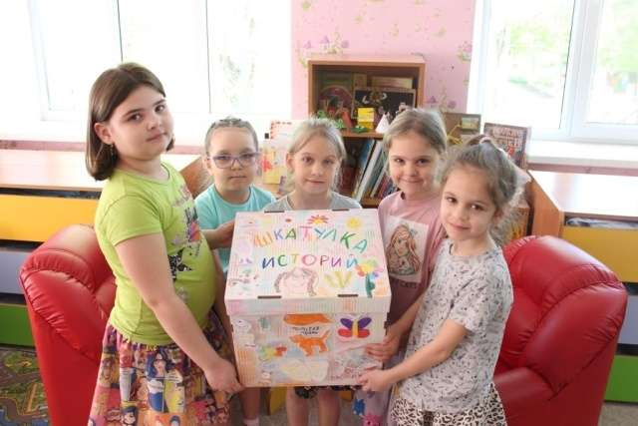
МОДУЛЬ №1
«ЧИТАТЕЛЬСКИЙ КЛУБ»

Slide 7
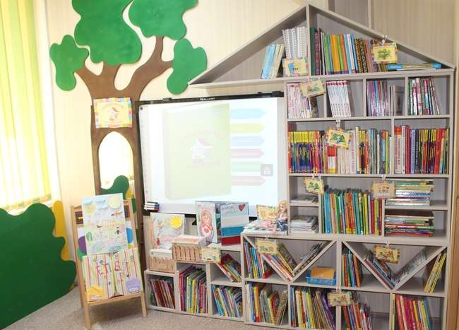
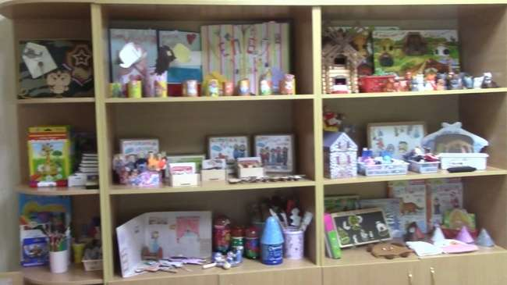
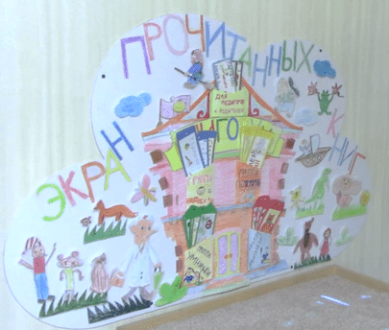
МОДУЛЬ №2
«БИБЛИОТЕКА»

Slide 8
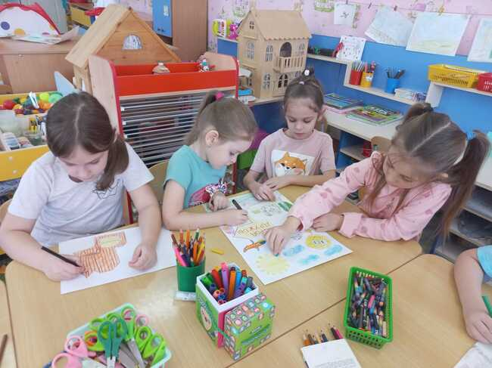
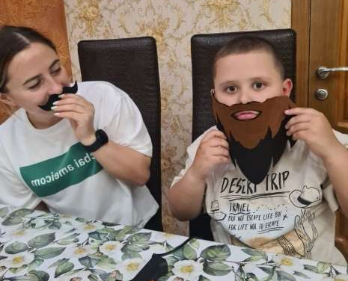
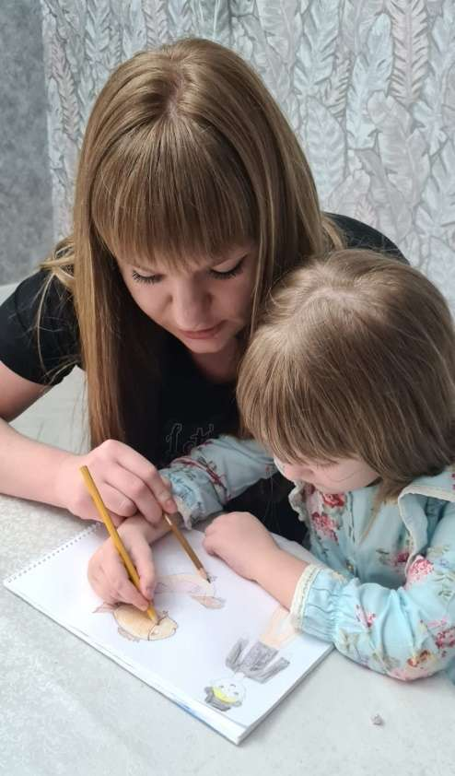
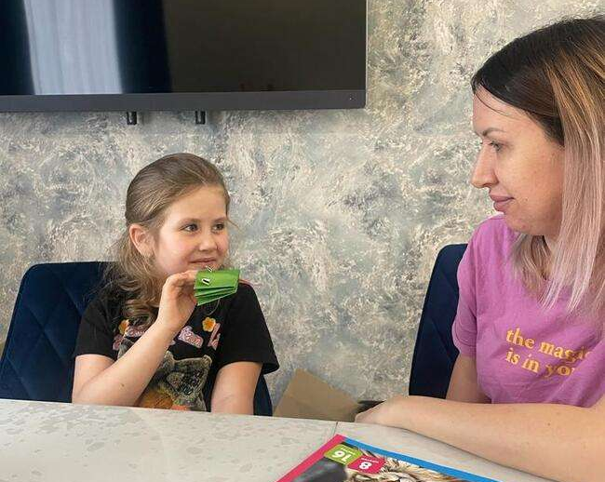
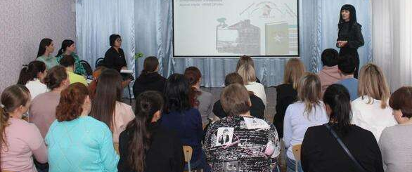
«Педагог —Дети»
Работа над проектом
ведется в течение
всего месяца в разных
формах взаимодействия:
«Родители — Ребёнок»
«Педагог — Родители»

Slide 9
Диссеминация опыта в рамках инновационной деятельности

Slide 10
Диссеминация опыта в рамках инновационной деятельности
«Использование традиции семейного чтения,
как средство приобщения к культурным способам познания»

Slide 11
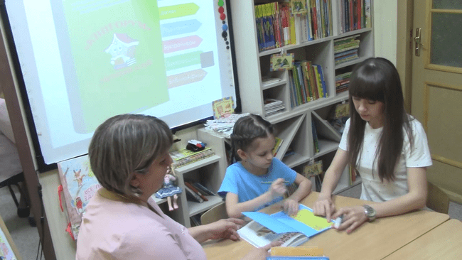
Участие с родителями в конкурсном движении

Slide 12
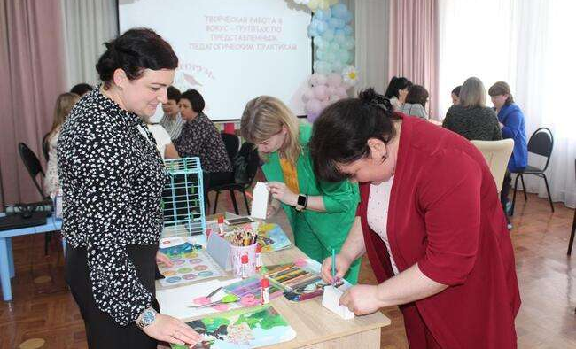
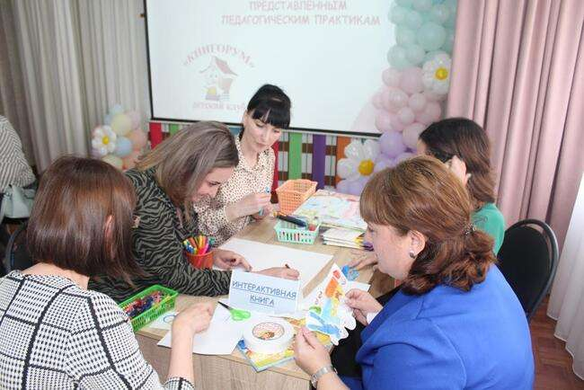
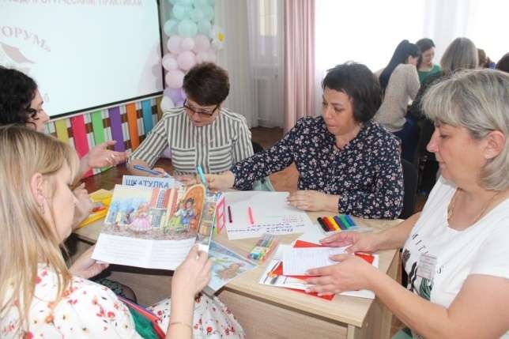
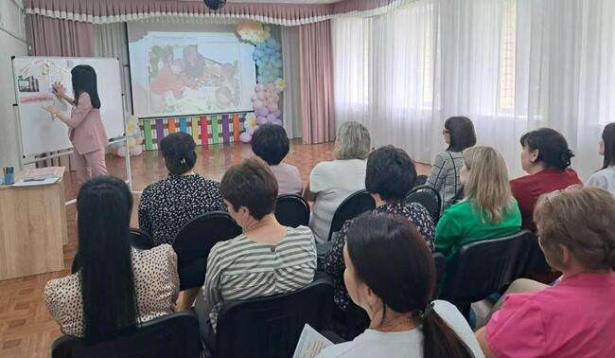
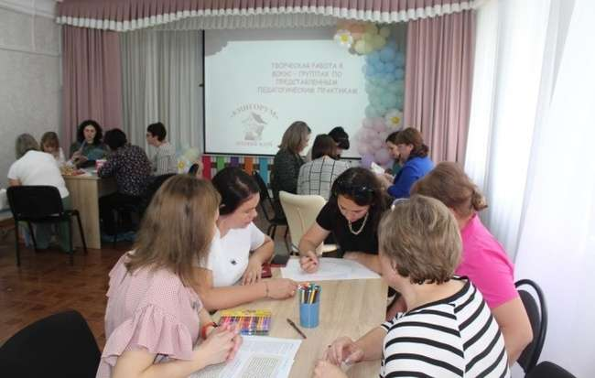
Мастер – класс «Формирование базовых ценностей у дошкольников посредством проектирования воспитательных событий»
Тихорецкий
Выселковский
Калининский
районы

